Slide 1


Software quality assurance days
25 Международная конференция
по вопросам качества ПО
sqadays.com
Расширяем идею статического анализа от проверки кода до других процессов разработки
Санкт-Петербург, 31 мая –1 июня 2019

Slide 2

О докладчике
Максим Стефанов (stefanov@viva64.com)
C++/Java разработчик в компании PVS-Studio
Деятельность:
  Участие в разработке ядра C++ анализатора
  Участие в разработке Java анализатора

Slide 3
Содержание
Общее представление о статическом анализе
Классический взгляд
Альтернативный взгляд
Выводы
Notes:
Стат. Анализ не как о чем то узкоспециализированном, как поиск ошибок,
Классисч. Взгляд и альтернативный

Slide 4
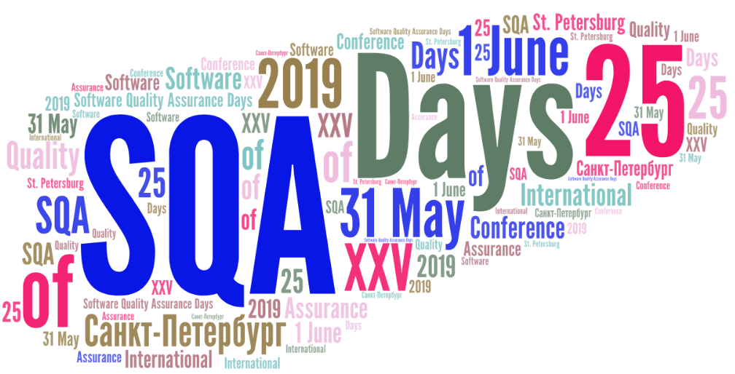
Статический анализ – это ...
Notes:
Группа методов, извлечение информации
На SQA 24, год за годом,
Больше чем поиск багов

Slide 5
Входные данные для статического анализа
Программный код
Данные в формате JSON, YAML, XML
Документация / статья
Чертеж, 3D модель (в проектировании)
…
Notes:
Анализу поддвергаться могут разные данные , зависит от задач
Например, сегодня более подробно о них и поговорим

Slide 6

Классический взгляд: анализ кодовой базы
Notes:
Основной взгляд,
Литература, идут в паре

Slide 7
Анализ кода нужен для …
Поиска багов, уязвимостей, узких мест
Форматирования кода
Вычисления различных метрик
Проверки соответствия документации кода
…
Notes:
Множество подходов по вытаскиванию инфы
....
Нужно представление

Slide 8
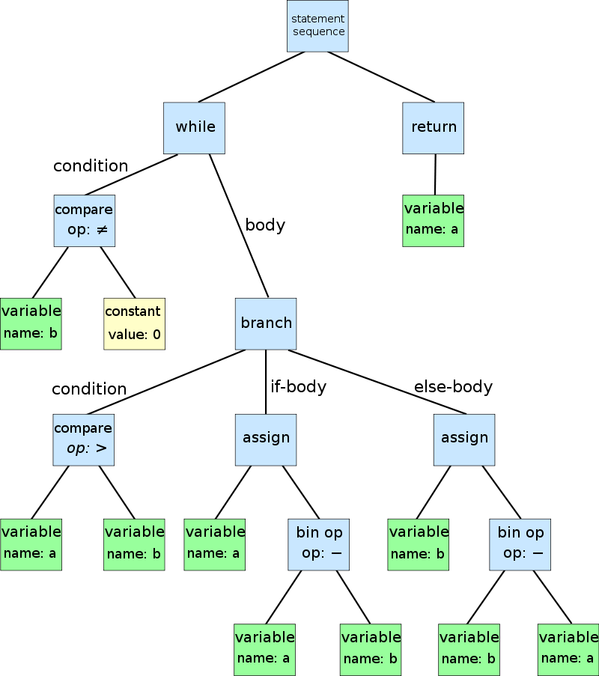

Абстрактное синтаксическое дерево
while(b != 0)
{
if (a > b)
{
a = a - b;
}
else
{
b = b - a;
}
}
return a;
Notes:
Ориентированное дерево, в абстрактном виде синтаксическую структуру
Создается парсером
Операторы, операнды

Slide 9
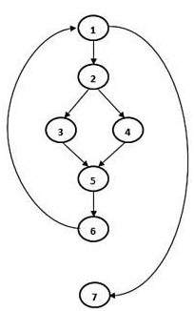
Граф потока управления
(1) while (x < 50)
{
(2) if (a / b > 5)
{
(3) a = a - b;
}
else
{
(4) b = b - a;
(5) }
(6) x++;
}
(7) doSomething();
Notes:
Абстрактный способ описания последовательности команд при выполнении программы
Позволяет Увидеть логику , выявить нарушение
Прямолинейные участки, передача управления

Slide 10
А также …
Дерево разбора
Абстрактный семантический граф (семантическая модель)
…
Notes:
Есть и другие

Slide 11

Поиск багов, уязвимостей, узких мест
Notes:
Какую инфу можно извлечь?
Самая распространённая – фрагменты с багами

Slide 12

Поиск багов, уязвимостей, узких мест
Поиск шаблона дефекта на основе AST
Поиск дефектов на основе семантической модели
Поиск дефектов на основе анализа потока управления данными
…
Более подробно:

Slide 13
Форматирование кода
Зачем следить за форматированием кода ?
  Соблюдение правил кодирования в компании
  Легкость в чтении
  Легкость в поддержке и отладке
  Увеличение вероятности обнаружения дефектов
  …
Notes:
Одни пишут, другие читают ....
Различается стиль написания кода ...
Различие в форматировании может усложнять чтение и отладку , и сопровождение
Скрытые проблемы
В одиночку тоже соблюдать

Slide 14
До форматирования
Action doIfSkilledSpeaker(double rating, int experience)
{
int index = 0; while(index < speakers.length) { Speaker sp = speakers[index];
if (sp.getRating()>=rating || sp.getExperience() > experience) { if(sp.isGirl()) {
return LISTEN; } else if (doThink()) {
return LISTEN;
} } }
return GO_HOME;
}

Slide 15

До форматирования
Action doIfSkilledSpeaker(double rating, int experience)
{
int index = 0; while(index < speakers.length) { Speaker sp = speakers[index];
if (sp.getRating()>=rating || sp.getExperience() > experience) { if(sp.isGirl()) {
return LISTEN; } else if (doThink()) {
return LISTEN;
} } }
return GO_HOME;
}

Slide 16
После форматирования
Action getNextInterestingSpeaker(double rating, int experience)
{
int index = 0;
while(index < speakers.length)
{
Speaker sp = speakers[index++];
if (sp.getRating() >= rating || sp.getExperience() > experience)
{
if (sp.isGirl())
{
return LISTEN;
}
else if (doThink())
{
return LISTEN;
}
}
}
return GO_HOME;
}

Slide 17
До форматирования
if (A)
if (B) doSomething();
else
doSomething(someObject);

Slide 18

После форматирования
if (A)
if (B) doSomething();
else
doSomething(someObj);
if (A)
{
if (B)
{
doSomething();
}
else
{
doSomething(someObj);
}
}

Slide 19
Вычисление метрик.
Зачем измерять ПО?
Определение качества существующего продукта или процесса
Прогнозирование качества продукта / процесса
Улучшение качества продукта / процесса
Notes:
Сложно оценить качество, производительность
Метрика ...
Том деМарко ..
Метрики в динамике ..

Slide 20
Вычисление метрик
Количественные метрики
Метрики сложности программы
  Метрики размера программ
  Метрики сложности потока управления программы
  Метрики сложности потока данных
Объектно-ориентированные метрики
...
Notes:
Огромный спектр, но многие не используются
Можно группировать ....
Количественные
характеризующие сложность, особый интерес, важный фактор, от которого зависит прочие параметры
ООП

Slide 21
Количественные метрики
Строки кода SLOC (физические , логические)
Количество комментариев, процент комментариев
Среднее число строк для функций (классов, файлов)
Процент дублирования кода
...
Notes:
Следует рассмотреть количественные в виду их простоты
Самой элементарной – SLOC

Slide 22
Количественные метрики: метрика по дефектам в коде
Плотность дефектов:
«Количество дефектов в отдельном модуле»
--------------------------------------------------------------
«Общее количество дефектов в ПО»
Коэффициент регрессии:
«Количество дефектов в старом функционале»
-------------------------------------------------------------------------------------
«Общее количество дефектов, включая новый функционал»
Notes:
Плотность – доля дефектов от общего, на модуль в рамках итерации
Подсветить, какая часть наиболее проблемная
Коэффициент на что уходят усилия

Slide 23
Метрика Маккейба:
Цикломатическая сложность
M = E − N + 2P
где:
M - цикломатическая сложность,
E - количество рёбер в графе,
N - количество узлов в графе,
P - количество компонент связности.
Notes:
Известным представителем сложности программного кода – метрика маккейба
Считается на основе графа потока управления

Slide 24
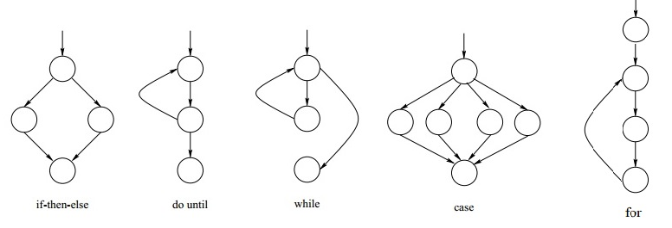
Цикломатическая сложность
Представление некоторых конструкций языка в виде графа
Notes:
Если нет ветвлений ЦС = 1
Если добавить то будут расти
Представлены фрагменты графов для конструкций

Slide 25
Цикломатическая сложность : пример
int someMethod(...){
int bot = 0;
int top = n - 1;
int mid, cmp;
while (bot <= top) {
mid = (bot + top)/2;
if (table[mid] == item) {
return mid;
}
else if (compare) {
bot = mid + 1;
}
else {
top = mid -1;
}
}
return -1;
}
Notes:
Давайте посчитаем

Slide 26
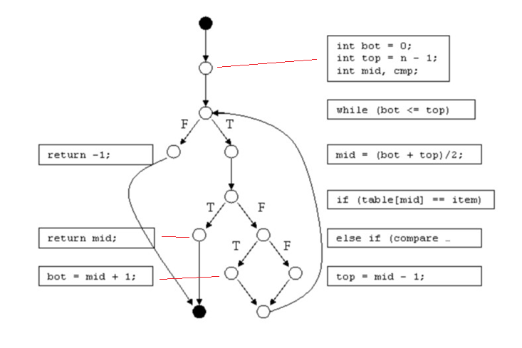
Цикломатическая сложность: пример
E = 14
N = 12
P = 1
M = 14–12 + (2*1)
M = 4
Notes:
У нас все здесь есть , ребра узлы,
Что теперь с этим делать ?

Slide 27
Цикломатическая сложность: зачем
Повышенный показатель цикломатической сложности приводит к сложности:
понимания, поддержки и отладки кода,
тестирования.
Notes:
Повышенный показатель – не есть хорошо.
Много ветвлений, циклов ... Усложняются понимание и отладку
Тестирование тоже будет сложнее.

Slide 28
Подытожим о метриках. Примечание
Использование метрик в наказательных целях — опасно
Использование метрик в информационно-вспомогательных целях — полезно
Метрики использовать лучше в динамике
Notes:
Однозначно сказать ничего нельзя, целый спектр мнений
Подходить обдуманно.

Slide 29
Обфускация / деобфускация исходного кода
Необходимость защиты от анализа, выполняемого как человеком, так и машиной, а также ПО с повышенными требованиями взломостойкости, например:
защита ключей DRM
защита игр от внедрения постороннего кода (читов и ботов)
защита исходников при передаче/продаже
Notes:
Отойдём от классики, альтернативные применения.
Вид, выражается в обфускации
Запутываение кода
Загадочный процесс, для защиты от злоумышленников, Не всем конечно программам нужно
В дерево разбора а потом преобразование

Slide 30
Обфускация / деобфускация исходного кода
До:
int COUNT = 100;
float TAX_RATE = 0.2;
for (int i=0; i < COUNT; i++)
{
tax[i] = orig_price[i] * TAX_RATE;
price[i] = orig_price[i] + tax[i];
}
После:
for(int a=0;a<100;a++){b[a]=c[a]*0.2;d[a]=c[a]+b[a];}
Notes:
2 подхода к запутыванию
Простой способ,
Затрудняет анализ для человека, но не для машины

Slide 31
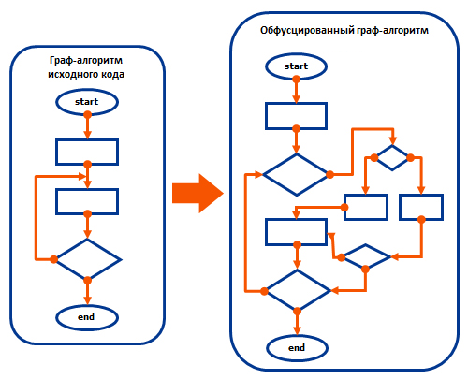
Обфускация / деобфускация исходного кода
Notes:
Более сложный
Нацелен на изменение логики программы с сохранением функциональности
Добавляются лишние ветвления, циклы, фейк вызовы
пример

Slide 32
Проверка на валидность
Известные форматы для передачи данных: JSON, XML, YAML
Соответствующие инструменты: JSONLint, XMLLint, YAMLLint
производят анализ и выявляют:
  Синтаксические ошибки
  Лишние запятые, скобки, пробелы, …
  Дубликации ключей
  Порядок определения ключей
  …
Notes:
Если информационно ориентированное приложение – то работает с данными
Популярными форматами для этих целей - .....
Ключевая роль – работа с ними
Должны быть автоматически проверяемы , Чем раньше тем лучше

Slide 33
Проверка на валидность
{
"warnings": [{
"title": "Some Title",
"code": "V6050",
"cwe": 0,
"level": 1,
"title": "Some message.", // Duplicate key 'title'
"falseAlarm": false
}]
}

Slide 34
Публикатор: внутренняя разработка
Задача: проверка статей и документации на корректность
Входные данные: документация, статьи.
Выходные данные:
  Список ошибок:
    Соответствие ссылок
    Проверка картинок
    Корректность фрагментов кода
    Проверка наличия даты и авторов документации/статьи
    ...
Notes:
Ведется блог
Делают разные люди

Slide 35


Пример: проверка картинок на наличие alpha-каналов
Ожидание
Реальность

Slide 36
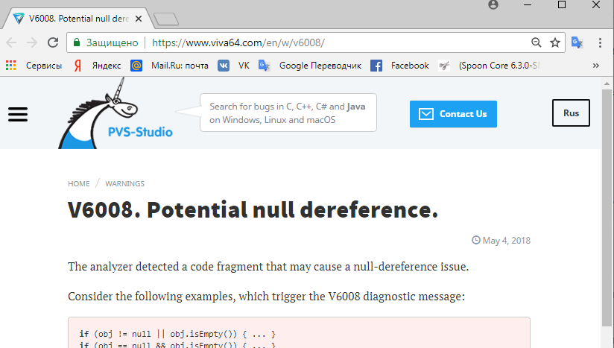
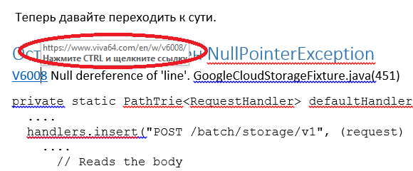
Пример: проверка корректности ссылок
Ошибка в том, что в документации на русском языке
используется ссылка на англоязычный источник

Slide 37
КОМПАС-Эксперт: вдохновение статическим анализом
Входные данные: чертеж или 3D-модель
Выходные данные:
Список ошибок:
    соответствие стандартам оформления
    соответствие ограничительным перечням предприятия
    соответствие правилам работы в КОМПАС-3D

Slide 38
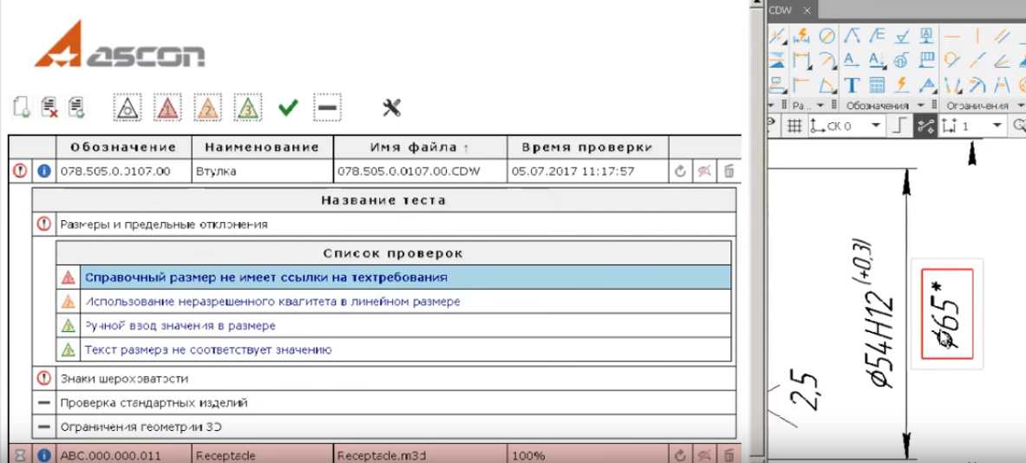
КОМПАС-Эксперт: вдохновение статическим анализом

Slide 39
Выводы
В последние годы статический анализ набирает обороты
Велика вероятность, что в ближайшее время области применения будут только расти

